Slide 1
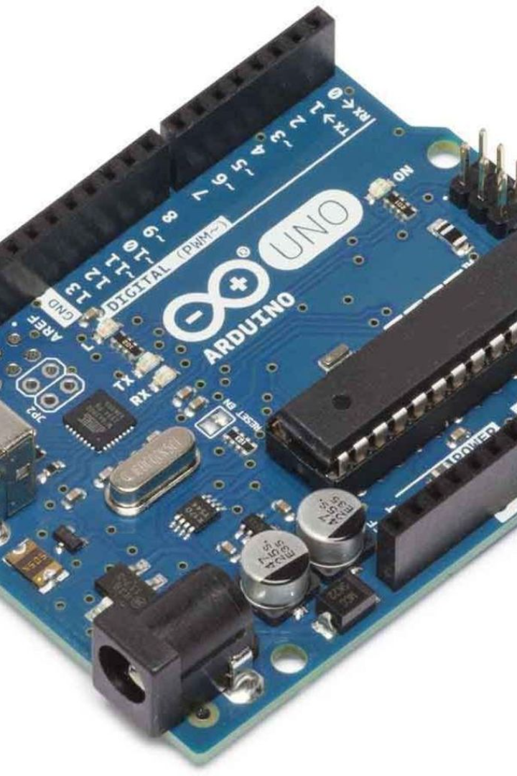
Arduino 期末報告
1A2B 猜數字遊戲
Notes:
1

Slide 2


組員名單
李易
陳先正
陳勝傑

Slide 3

研究動機
1A2B遊戲研究激發娛樂興趣，深掘數學與邏輯思維，探索人工智慧演算法在解類似問題的應用，同時揭示參與者在面對不確定性時的心理過程及決策策略。透過這種遊戲，我們更了解人們如何思考、學習和應對挑戰，拓展對智力遊戲及相關領域的研究視野。

Slide 4

遊戲規則
遊戲名：1A2B猜數字遊戲
遊戲目標：猜出對方隨機選擇的數字序列。
規則：
1. 遊戲開始，一方選擇一個包含不重複數字的特定數字4位數。
2. 對方開始猜測這個數字組合，並根據每一次猜測的結果給出反饋。反饋的形式是"AxB"
3.其中A表示位置和數字都正確的數字個數，B表示數字正確但位置不正確的數字個數。
- 例如，如果秘密序列是1234，猜測序列是2031，那麼反饋就是"1A2B"，因為數字2的位置正確（1A），而數字1和3的位置不正確，但數字是對的（2B）。
3. 猜測者根據反饋繼續猜測，直到猜出正確的數字序列或達到預先設定的最大猜測次數。
4. 遊戲結束後，換另一方選擇數字序列，遊戲重新開始。
Notes:
3

Slide 5
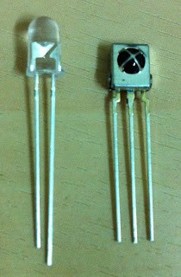
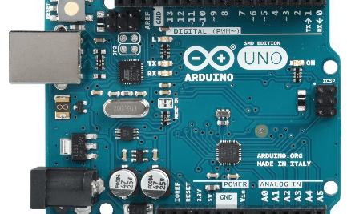
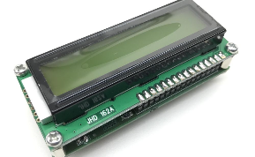
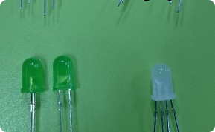
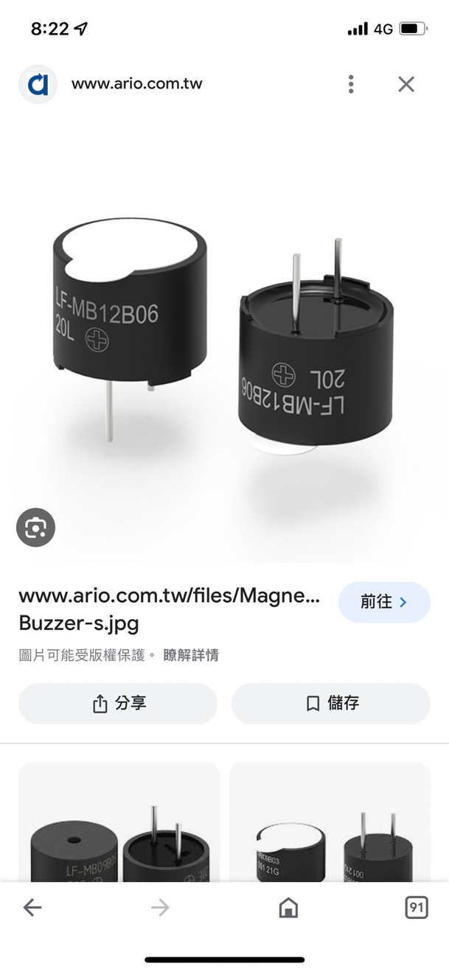
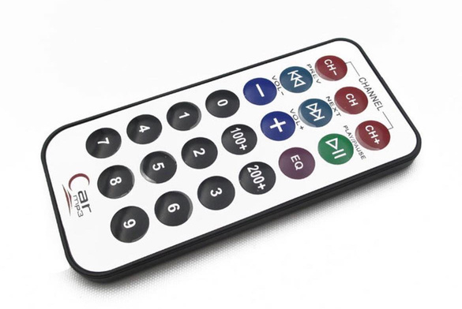
使用材料
Arduino Uno
紅外線偵測器
LCD顯示器
我們使用Arduino Uno來控制遊戲的運行和獲得玩家的輸入。
紅外線偵測器用於接收玩家的猜測數字。
LCD顯示器用於顯示遊戲結果和提示。
LED燈
蜂鳴器
遙控器
LED燈用於顯示結果
用於提示贏的遊戲
玩家控制數字輸入
Notes:
4

Slide 6

實作細節
遊戲邏輯
硬體連接
用戶界面
我們使用程式設計來實作遊戲邏輯，包括隨機生成數字、比對玩家猜測和輸出結果。
我們將紅外線偵測器和LCD顯示器連接到Arduino Uno，以便進行數據傳輸和控制。
我們設計了一個簡單而直觀的用戶界面，以便玩家能夠輸入猜測並獲得遊戲結果。
Notes:
7

Slide 7

Demo影片
https://youtu.be/lcmIqDJP9i8

Slide 8

結論
通過這個期末報告，我們深入了解了1A2B猜數字遊戲的實作和使用Arduino、紅外線偵測器和LCD顯示器的過程。展望未來，我們可以進一步優化遊戲邏輯和用戶體驗。
Notes:
8

